Slide 1

Notes:
Hari ini kita mempelajari Sistem Pendidikan Kesepuluh, iaitu Sepuluh Peranan atau Kaedah ABC. Kaedah ini bukan membawa dua orang untuk menekan seorang pelanggan. Maksudnya ialah meletakkan orang yang tepat, pada masa yang tepat, dalam peranan yang tepat. A membawa pengalaman, B menghubungkan kepercayaan dan latar belakang, manakala C kekal sebagai pembuat keputusan. Selepas kursus ini, anda perlu tahu cara menyediakan satu pertemuan ABC, bila perlu bercakap, bila perlu menyerahkan penerangan kepada A, dan bagaimana membawa perbualan kepada satu langkah seterusnya yang jelas.
[Sources]
- 用户提供的《十大角色／ABC法则》原始课程内容。
- JS Loo 确认的现代化课程编排与成交协助立场。
- OpenAI Images 2.0 生成的完整图文课程画面。

Slide 2

Notes:
Apabila pelanggan tidak terus bertindak, itu tidak semestinya bermaksud dia tidak mahu. Selalunya dia masih belum nampak perbezaan antara pilihan, takut tersalah pilih, atau risau tiada siapa akan membantu selepas keputusan dibuat. Inilah keresahan membuat pilihan. Jika B hanya meninggalkan maklumat lalu pergi, khidmat itu belum selesai. B yang baik membantu pelanggan menyebut kebimbangan sebenar, memudahkan pilihan dan menemani satu langkah yang mampu dilakukan. Keraguan perlu difahami, tetapi pemahaman tanpa arah akan membiarkan pelanggan terus tersekat.
[Sources]
- 用户提供的《十大角色／ABC法则》原始课程内容。
- JS Loo 确认的现代化课程编排与成交协助立场。
- OpenAI Images 2.0 生成的完整图文课程画面。

Slide 3
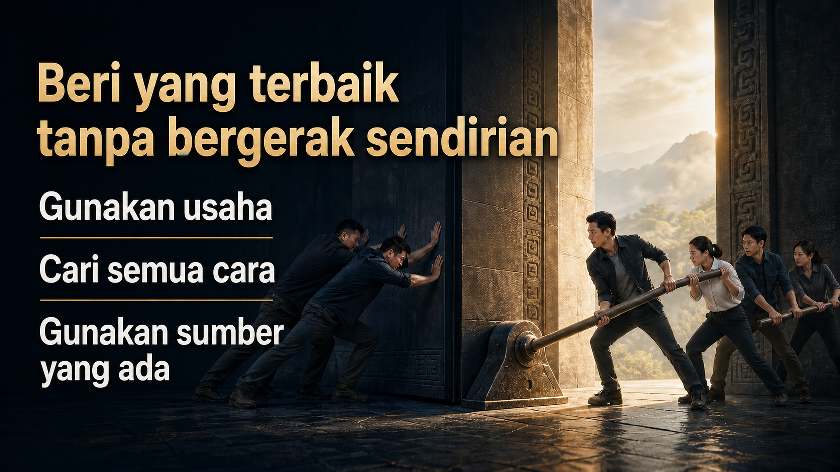
Notes:
Memberi yang terbaik bukan bererti bergantung pada kekuatan sendiri sahaja. Ia juga bermaksud mencari semua cara yang munasabah dan menggunakan sumber yang ada di sekeliling kita. Ramai rakan menilai kebolehan hanya melalui keyakinan, pengalaman atau kemahiran bercakap sendiri. Pasukan wujud supaya seorang tidak perlu menyelesaikan semuanya seorang diri. Meminta bantuan dan membawa orang yang mempunyai pengalaman sesuai ialah kematangan dalam kerjasama. Bahaya sebenar bukan kerana kita belum tahu. Bahaya sebenar ialah berpura-pura tahu lalu memberi jawapan yang merosakkan kepercayaan.
[Sources]
- 用户提供的《十大角色／ABC法则》原始课程内容。
- JS Loo 确认的现代化课程编排与成交协助立场。
- OpenAI Images 2.0 生成的完整图文课程画面。

Slide 4
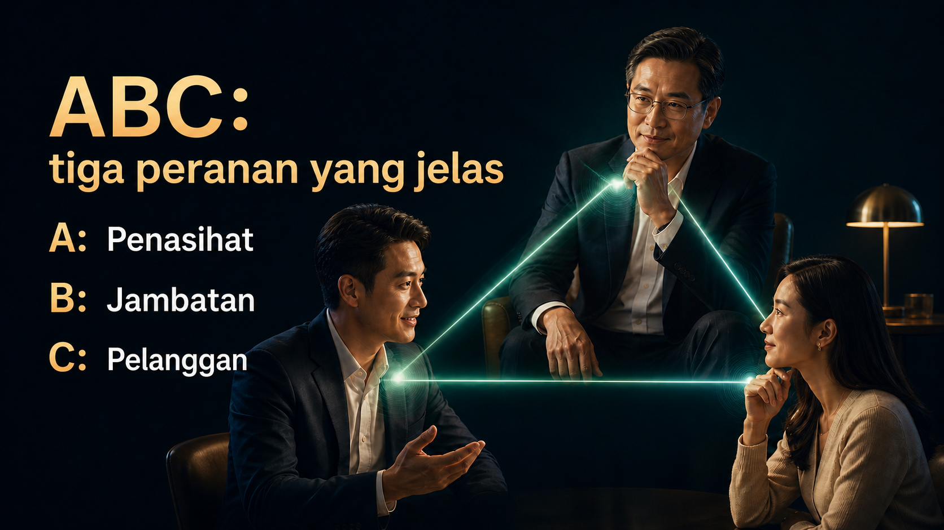
Notes:
Kaedah ABC bermula dengan tiga peranan. A ialah Adviser atau Penasihat, iaitu upline atau rakan berpengalaman yang memberi penerangan berkaitan. B ialah Bridge atau Jambatan, orang yang mengenali C, mengatur pertemuan dan menghubungkan kedua-dua pihak. C ialah Customer atau Pelanggan, termasuk bakal rakan niaga, yang memegang keputusan akhir. Peranan ini bukan pangkat. Ia menyusun tanggungjawab. A menyumbang pengalaman, B membawa konteks dan kepercayaan, manakala C menilai maklumat berdasarkan keperluan sebenar. Dalam satu pertemuan, peranan mesti kekal jelas.
[Sources]
- 用户提供的《十大角色／ABC法则》原始课程内容。
- JS Loo 确认的现代化课程编排与成交协助立场。
- OpenAI Images 2.0 生成的完整图文课程画面。

Slide 5

Notes:
ABC sering disalah guna apabila A dan B bergilir-gilir menjual kepada C. Itu menghasilkan tekanan, bukan kekuatan pasukan. Cara yang betul ialah A mengisi jurang pengalaman yang sebenar. B menjaga hubungan, menerangkan latar belakang dan memastikan C faham. C pula mempunyai ruang untuk bertanya dan membuat keputusan. Ketiga-tiganya bukan lawan; mereka cuba memahami keadaan yang sama. Jika A dan B asyik memotong percakapan dan menambah hujah, C akan menarik diri. Apabila perbualan seimbang, pelanggan lebih berani menyatakan halangan sebenar.
[Sources]
- 用户提供的《十大角色／ABC法则》原始课程内容。
- JS Loo 确认的现代化课程编排与成交协助立场。
- OpenAI Images 2.0 生成的完整图文课程画面。

Slide 6
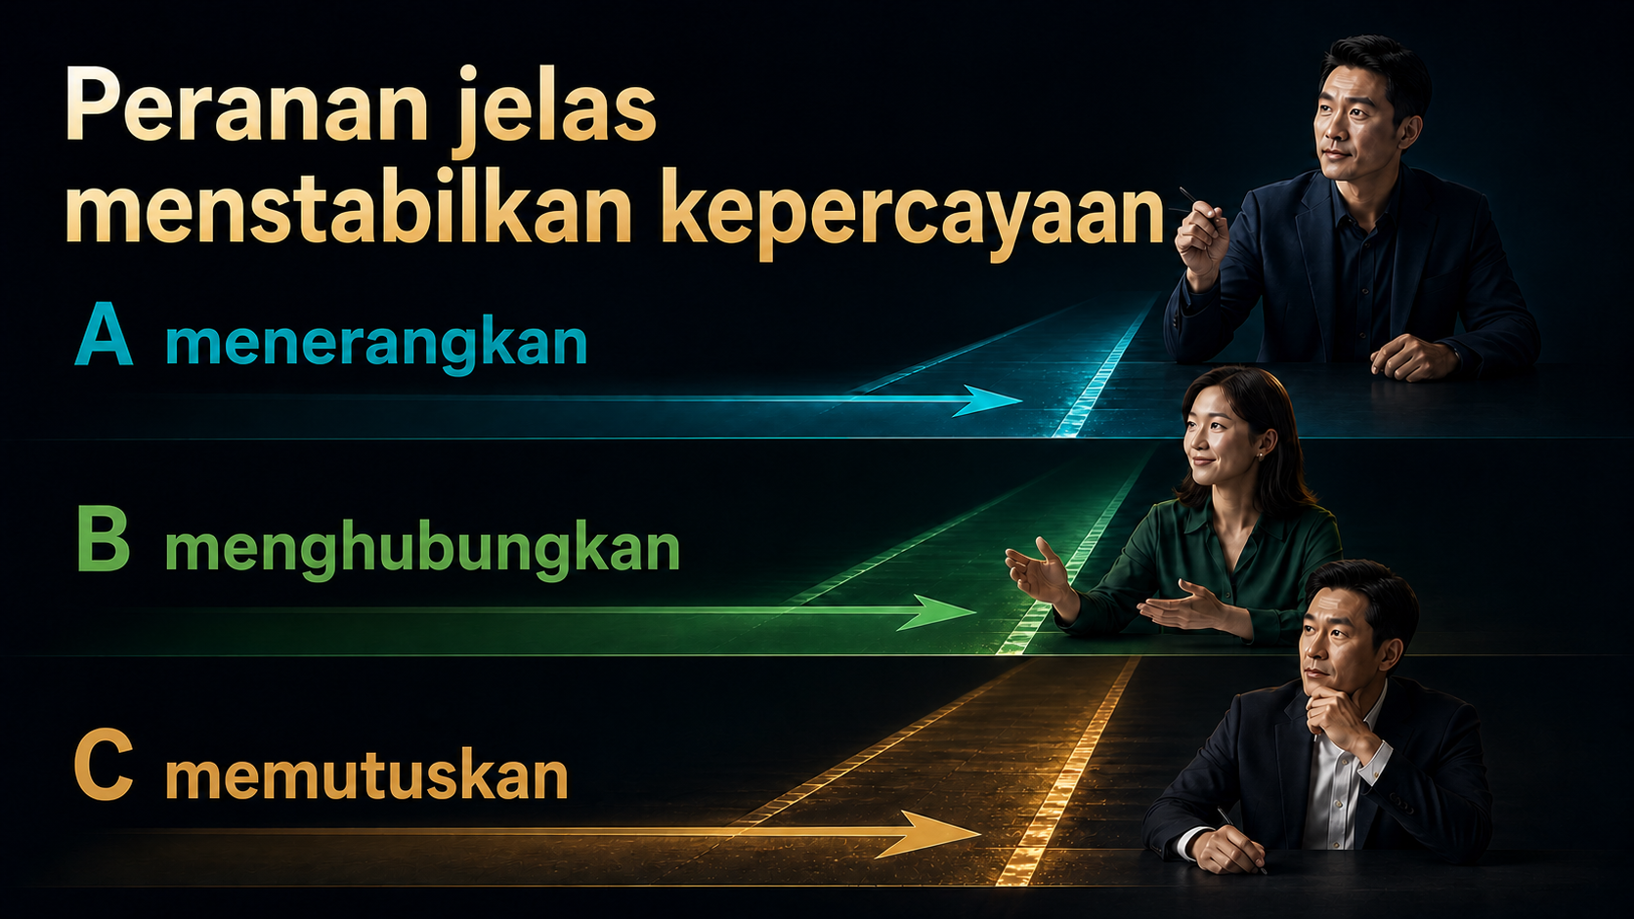
Notes:
Kualiti pertemuan ABC bukan ditentukan oleh siapa bercakap paling banyak. Ia bergantung pada setiap orang menjalankan tanggungjawab yang betul. A menerangkan tanpa mengambil alih hubungan B dengan C. B menghubungkan tanpa memotong A atau menjawab bagi pihak C. C bertanya, membanding dan membuat keputusan. Apabila peranan bercampur, pelanggan tidak tahu jawapan siapa yang perlu dipercayai. Sebelum bermula, gunakan satu minit untuk menetapkan siapa membuka, siapa menerangkan, siapa menjawab soalan tertentu dan siapa meminta tindakan seterusnya.
[Sources]
- 用户提供的《十大角色／ABC法则》原始课程内容。
- JS Loo 确认的现代化课程编排与成交协助立场。
- OpenAI Images 2.0 生成的完整图文课程画面。

Slide 7

Notes:
ABC bukan hanya untuk penerangan perniagaan. Dalam perbualan produk, B boleh menjemput orang yang lebih berpengalaman tentang produk. Dalam pengenalan perniagaan, pemimpin berpengalaman boleh menjelaskan sistem dan laluan perkembangan. Dalam latihan rakan, orang baharu boleh bermula sebagai B dan belajar dengan memerhatikan cara A mendengar, menerangkan dan membuat susulan. Walaupun anda boleh menerangkan sendiri, A yang mempunyai pengalaman serupa dengan C mungkin lebih mudah membina kepercayaan. Pilih A berdasarkan kesesuaian, cara berkomunikasi dan masa untuk berkhidmat, bukan sekadar pangkat.
[Sources]
- 用户提供的《十大角色／ABC法则》原始课程内容。
- JS Loo 确认的现代化课程编排与成交协助立场。
- OpenAI Images 2.0 生成的完整图文课程画面。

Slide 8

Notes:
Nilai A bukan sekadar tahu banyak perkara. Nilainya ialah menjadikan pengalaman berguna dan mudah diterima. Penasihat yang baik memahami dahulu perkara yang ingin diselesaikan oleh C, kemudian memberi penerangan yang berkaitan. A boleh yakin tanpa sombong dan profesional tanpa menjadikan pertemuan sebagai persembahan diri. Apabila pelanggan sudah faham, A tahu bila perlu berhenti. Sebelum menutup, A menyerahkan semula hubungan kepada B: rakan anda akan terus membantu, dan saya sedia menyokong apabila diperlukan. Ini menjaga peranan B dan memudahkan susulan.
[Sources]
- 用户提供的《十大角色／ABC法则》原始课程内容。
- JS Loo 确认的现代化课程编排与成交协助立场。
- OpenAI Images 2.0 生成的完整图文课程画面。

Slide 9
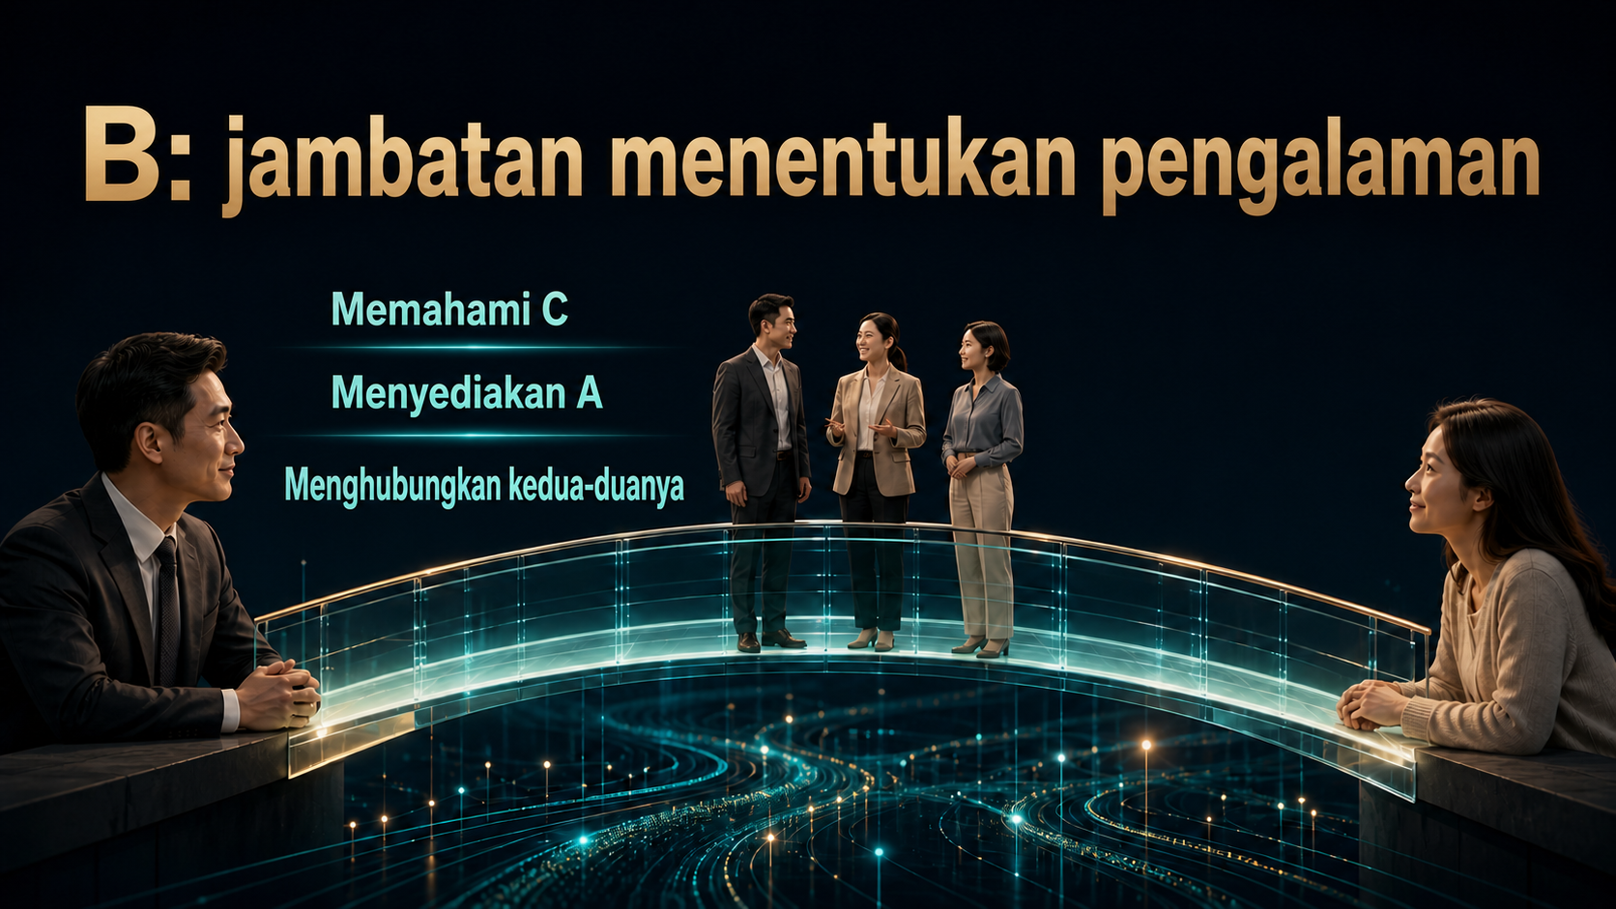
Notes:
B bukan penghantar yang membawa seseorang kepada A lalu hanya duduk di tepi. B mereka bentuk keseluruhan pengalaman. Sebelum pertemuan, B memahami latar belakang, keperluan dan kebimbangan C, kemudian memberi konteks yang perlu kepada A. Semasa pertemuan, B membina rasa selamat, mendengar, membantu soalan timbul dan memastikan C faham. Selepas itu, B membuat susulan terhadap keputusan dan pengalaman. Apabila jambatan lemah, A yang hebat pun sukar membantu. Apabila jambatan kukuh, perbualan terasa teratur, semula jadi dan peribadi.
[Sources]
- 用户提供的《十大角色／ABC法则》原始课程内容。
- JS Loo 确认的现代化课程编排与成交协助立场。
- OpenAI Images 2.0 生成的完整图文课程画面。

Slide 10
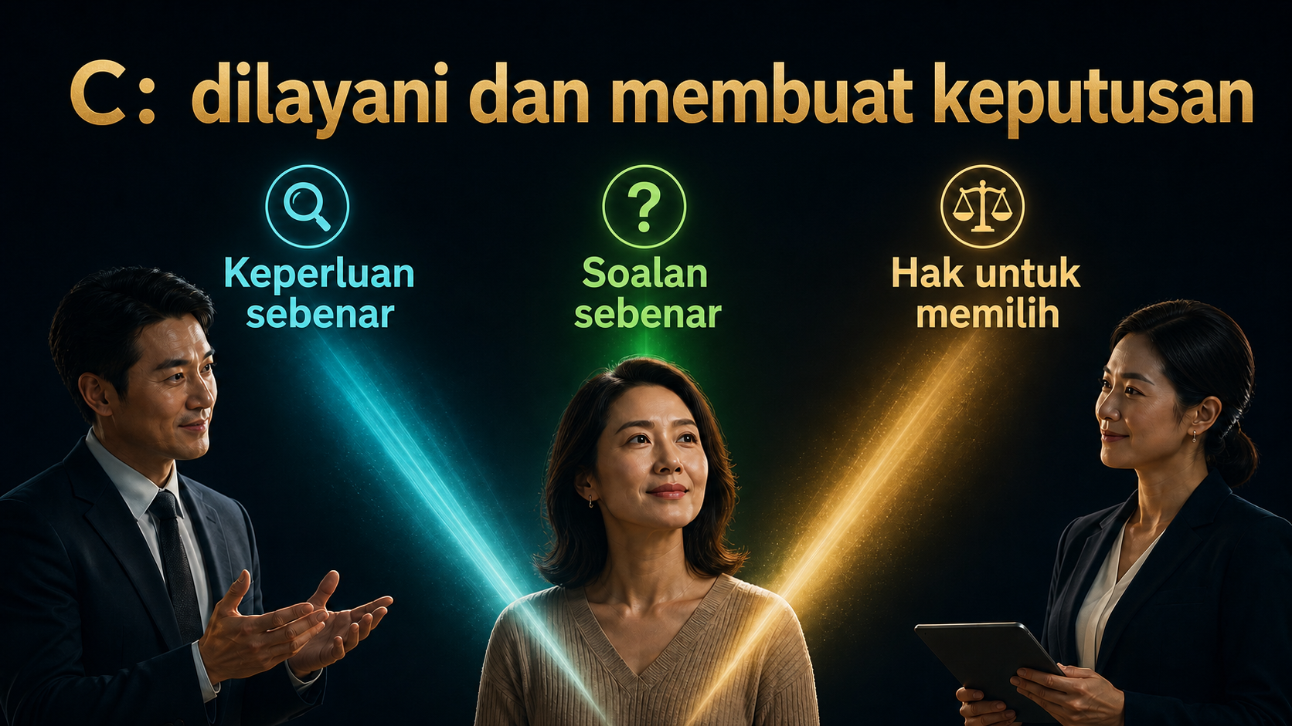
Notes:
C bukan nombor dalam senarai prospek. Dia seorang manusia dengan kehidupan, bajet, harapan dan kebimbangan sebenar. C mungkin memerlukan produk, mungkin menilai perniagaan, mungkin bersedia hari ini atau memerlukan masa. Tanggungjawab kita ialah membantu dia melihat dengan jelas, bukan membuat keputusan bagi pihaknya. Semakin kita menghormati hak C untuk memilih, semakin jujur dia akan bercakap. Jangan awal-awal menganggap seseorang tidak mampu, tiada masa atau tidak berminat. Biarkan fakta dan keperluan muncul dahulu, kemudian tawarkan pilihan yang paling sesuai.
[Sources]
- 用户提供的《十大角色／ABC法则》原始课程内容。
- JS Loo 确认的现代化课程编排与成交协助立场。
- OpenAI Images 2.0 生成的完整图文课程画面。

Slide 11
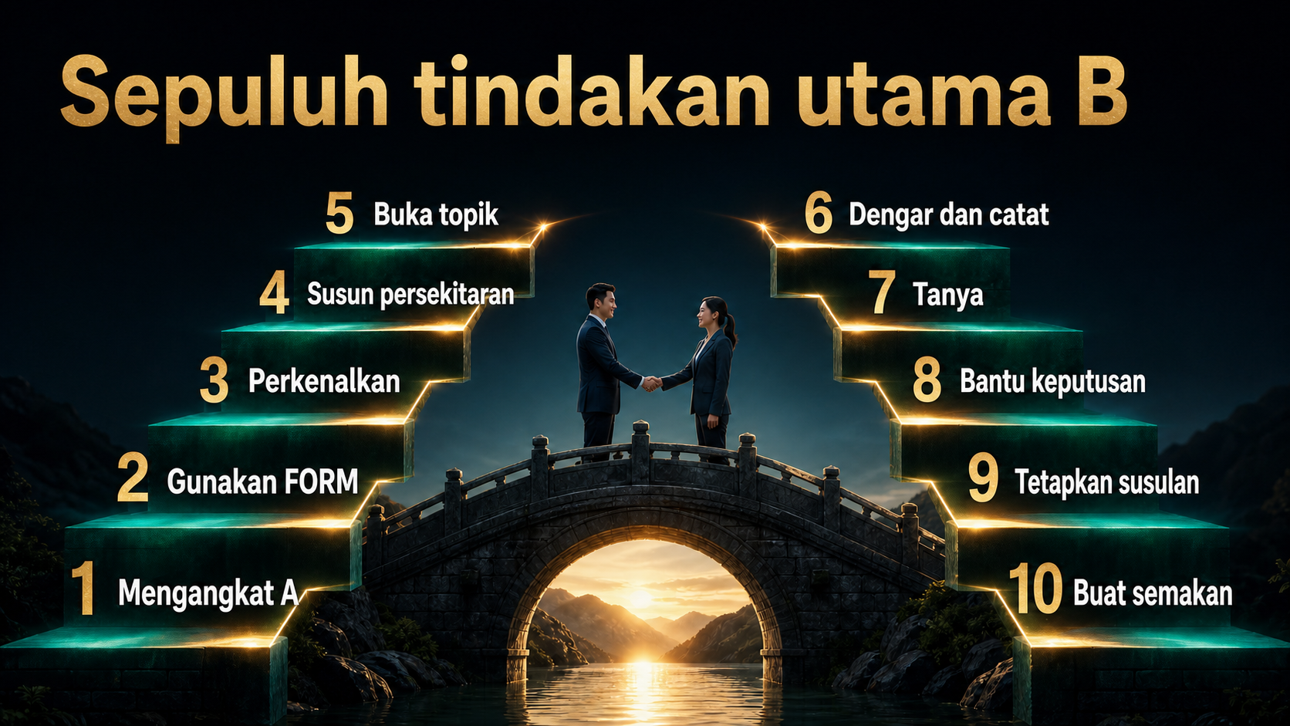
Notes:
Latihan Sepuluh Peranan memberi tumpuan terbesar kepada sepuluh tindakan B. Pertama, mengangkat A secara benar. Kedua, memahami C melalui FORM. Ketiga, memperkenalkan kedua-dua pihak dengan mesra. Keempat, menyusun persekitaran. Kelima, membuka topik secara semula jadi. Keenam, mendengar dan mencatat. Ketujuh, mengemukakan soalan penting. Kelapan, membantu C membuat keputusan. Kesembilan, menetapkan susulan. Kesepuluh, membuat semakan bersama A. Ini bukan sepuluh skrip kaku. Ia ialah sepuluh titik semakan. Ayat boleh berubah, tetapi tanggungjawab tidak boleh tertinggal.
[Sources]
- 用户提供的《十大角色／ABC法则》原始课程内容。
- JS Loo 确认的现代化课程编排与成交协助立场。
- OpenAI Images 2.0 生成的完整图文课程画面。

Slide 12
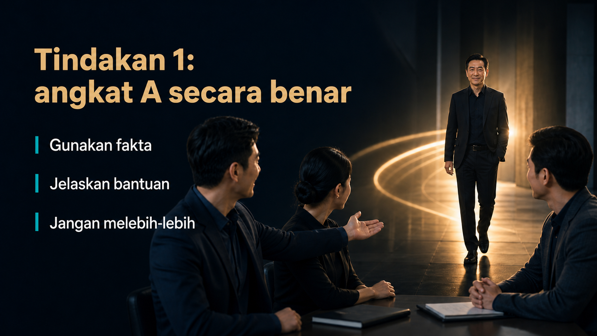
Notes:
Mengangkat A membantu C memahami mengapa pertemuan ini berbaloi. Tujuannya bukan menggambarkan A sebagai orang yang mampu menyelesaikan semuanya. Kongsi satu fakta yang benar, khusus dan berkaitan: pengalaman A, jenis soalan yang dapat dijawab dengan baik, atau bagaimana A pernah membantu anda. Pengenalan yang benar meningkatkan perhatian. Pujian berlebihan menimbulkan curiga dan memberi tekanan kepada A. B meminjam pengalaman, bukan menggunakan status untuk menekan C. Terangkan sebab memilih A sebelum pertemuan, kemudian buat pengenalan ringkas apabila semua hadir.
[Sources]
- 用户提供的《十大角色／ABC法则》原始课程内容。
- JS Loo 确认的现代化课程编排与成交协助立场。
- OpenAI Images 2.0 生成的完整图文课程画面。

Slide 13

Notes:
FORM membantu B memahami konteks kehidupan C. F ialah keluarga, O ialah pekerjaan, R ialah rekreasi atau minat, dan M ialah matlamat kewangan. FORM bukan soal siasat dan bukan alasan mengumpul maklumat peribadi yang tidak perlu. Ia cara semula jadi untuk mendengar perkara yang paling penting. Adakah dia menilai produk demi keluarga, atau mencari pendapatan tambahan? Adakah masa atau bajet menjadi halangan utama? Dengan konteks ini, A boleh memberi tumpuan yang relevan. Gunakan FORM secara semula jadi dan fahami setiap jawapan sebelum bertanya lagi.
[Sources]
- 用户提供的《十大角色／ABC法则》原始课程内容。
- JS Loo 确认的现代化课程编排与成交协助立场。
- OpenAI Images 2.0 生成的完整图文课程画面。

Slide 14

Notes:
Pengenalan yang mesra perlu membuat kedua-dua pihak selesa dalam masa kurang satu minit. Mula dengan satu sebab benar anda mempercayai A. Kemudian sebut sesuatu yang ikhlas tentang C. Akhir sekali, terangkan tujuan pertemuan. Contohnya: ini rakan yang saya percayai dan berpengalaman menerangkan produk; ini kawan saya yang sangat mengambil berat tentang keluarga; hari ini saya berharap beberapa soalan dapat dijelaskan. Ringkas, benar dan mesra sudah mencukupi. Selepas itu, tanya: apakah perkara pertama yang anda mahu fahami hari ini? A akan terus bermula pada keutamaan yang betul.
[Sources]
- 用户提供的《十大角色／ABC法则》原始课程内容。
- JS Loo 确认的现代化课程编排与成交协助立场。
- OpenAI Images 2.0 生成的完整图文课程画面。

Slide 15
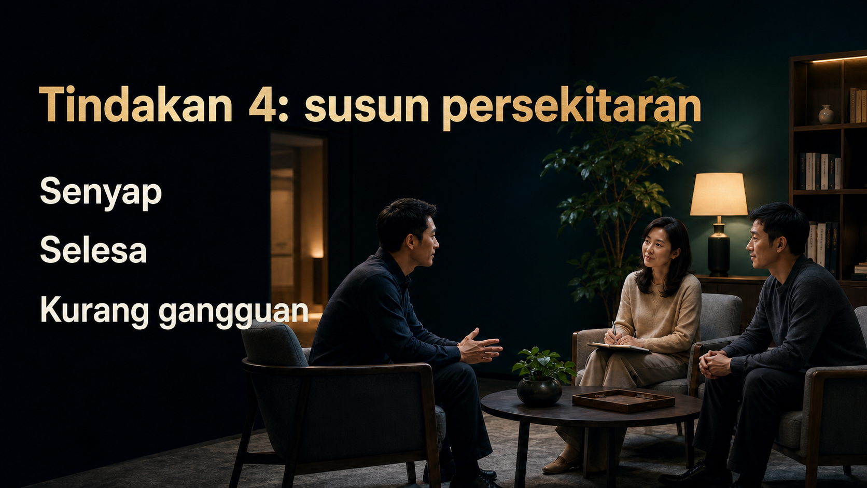
Notes:
Persekitaran mempengaruhi mutu perbualan. Tempat tidak perlu mewah, tetapi mesti senyap, selesa dan kurang gangguan. Susun tempat duduk supaya C dapat melihat A dengan mudah, sementara B berada cukup dekat untuk mengekalkan rasa selamat. Senyapkan telefon, sediakan bahan dan jelaskan masa yang tersedia. Persekitaran teratur menunjukkan pertemuan ini dihargai. Perbualan dalam talian juga memerlukan persediaan yang sama: uji suara, kamera dan sambungan, kemudian susun bahan mengikut urutan penggunaan. Profesionalisme sering dirasai melalui perkara kecil ini.
[Sources]
- 用户提供的《十大角色／ABC法则》原始课程内容。
- JS Loo 确认的现代化课程编排与成交协助立场。
- OpenAI Images 2.0 生成的完整图文课程画面。

Slide 16

Notes:
Perbualan cepat terasa seperti jualan apabila B membacakan ayat yang dihafal. Mulakan daripada keperluan yang sudah disebut oleh C dan jelaskan tempoh masa. Anda boleh berkata: tadi anda menyebut bajet dan cara penggunaan sebagai dua kebimbangan utama, jadi mari kita fokus pada dua perkara itu selama kira-kira dua puluh minit. C kini tahu apa yang akan berlaku dan tahu soalannya akan dijawab. Pembukaan yang baik bukan menaikkan suasana secara palsu. Ia mengurangkan ketidakpastian dan memberi arah yang jelas.
[Sources]
- 用户提供的《十大角色／ABC法则》原始课程内容。
- JS Loo 确认的现代化课程编排与成交协助立场。
- OpenAI Images 2.0 生成的完整图文课程画面。

Slide 17

Notes:
Semasa A menerangkan, tugas utama B ialah mendengar. Jangan memeriksa telefon dan jangan memotong setiap kali teringat sesuatu. Catat hanya perkara yang benar-benar penting bagi C. Jika sesuai, tanya: boleh saya catat soalan anda supaya kita menjawabnya satu demi satu? Catatan mengelakkan kebimbangan tertinggal dan membantu B belajar daripada A. Simpan hanya maklumat peribadi yang perlu dan lindunginya dengan baik. Perhatikan juga isyarat tanpa kata: bila C mendekat, berkerut atau menjadi senyap. Isyarat itu sering menunjukkan soalan seterusnya yang paling berguna.
[Sources]
- 用户提供的《十大角色／ABC法则》原始课程内容。
- JS Loo 确认的现代化课程编排与成交协助立场。
- OpenAI Images 2.0 生成的完整图文课程画面。

Slide 18
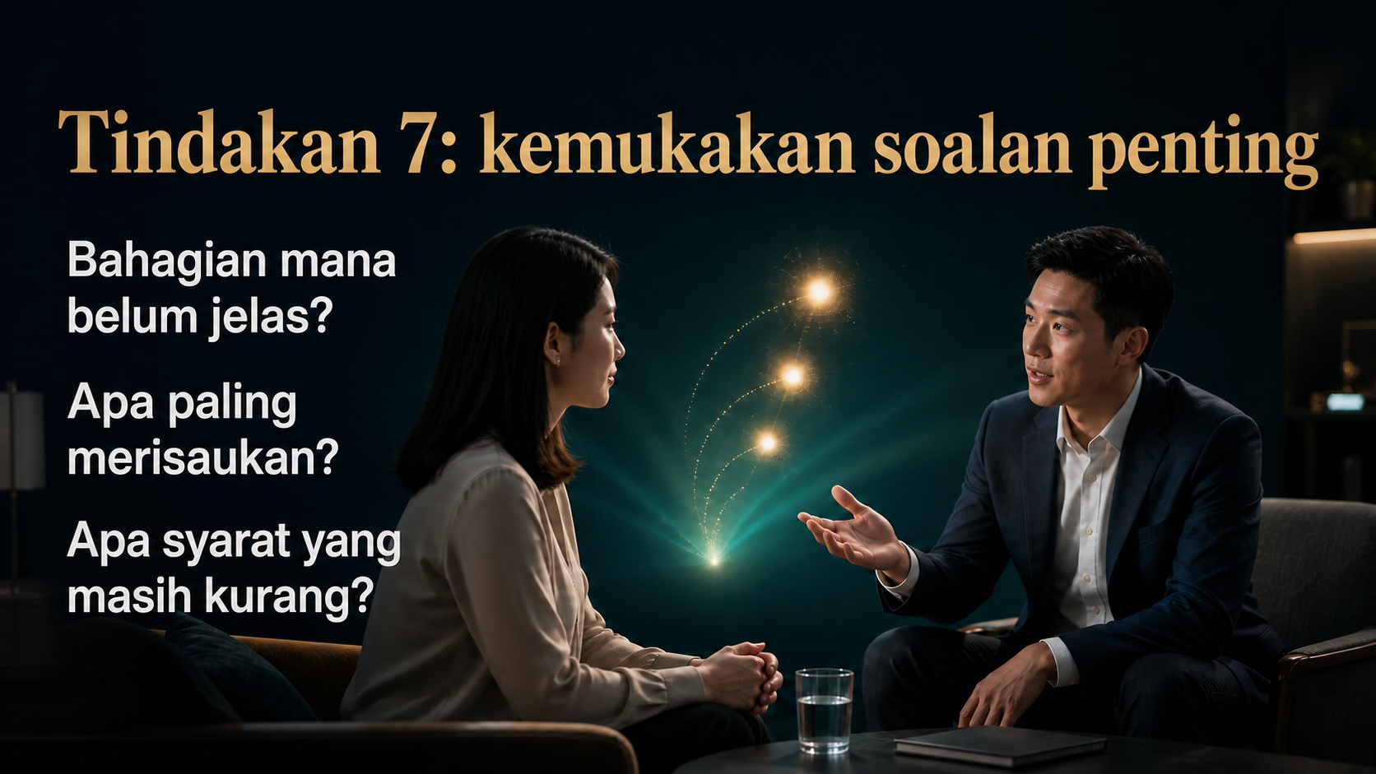
Notes:
Pelanggan yang tidak bertanya mungkin masih keliru atau segan bercakap. B boleh membantu soalan sebenar muncul tanpa mencipta bantahan. Tiga soalan yang berguna ialah: bahagian mana yang masih belum jelas? Apakah perkara yang paling merisaukan sekarang? Jika mahu bermula, apakah syarat yang masih kurang? Soalan ini menukar kesunyian menjadi perkara yang boleh dibincangkan. Selepas bertanya, berhenti dan dengar. Jangan cepat mengisi kesunyian dengan penerangan lain. Jawapan bernilai sering muncul beberapa saat kemudian. Apabila kebimbangan sebenar jelas, A dan B dapat menyelesaikan masalah yang betul.
[Sources]
- 用户提供的《十大角色／ABC法则》原始课程内容。
- JS Loo 确认的现代化课程编排与成交协助立场。
- OpenAI Images 2.0 生成的完整图文课程画面。

Slide 19
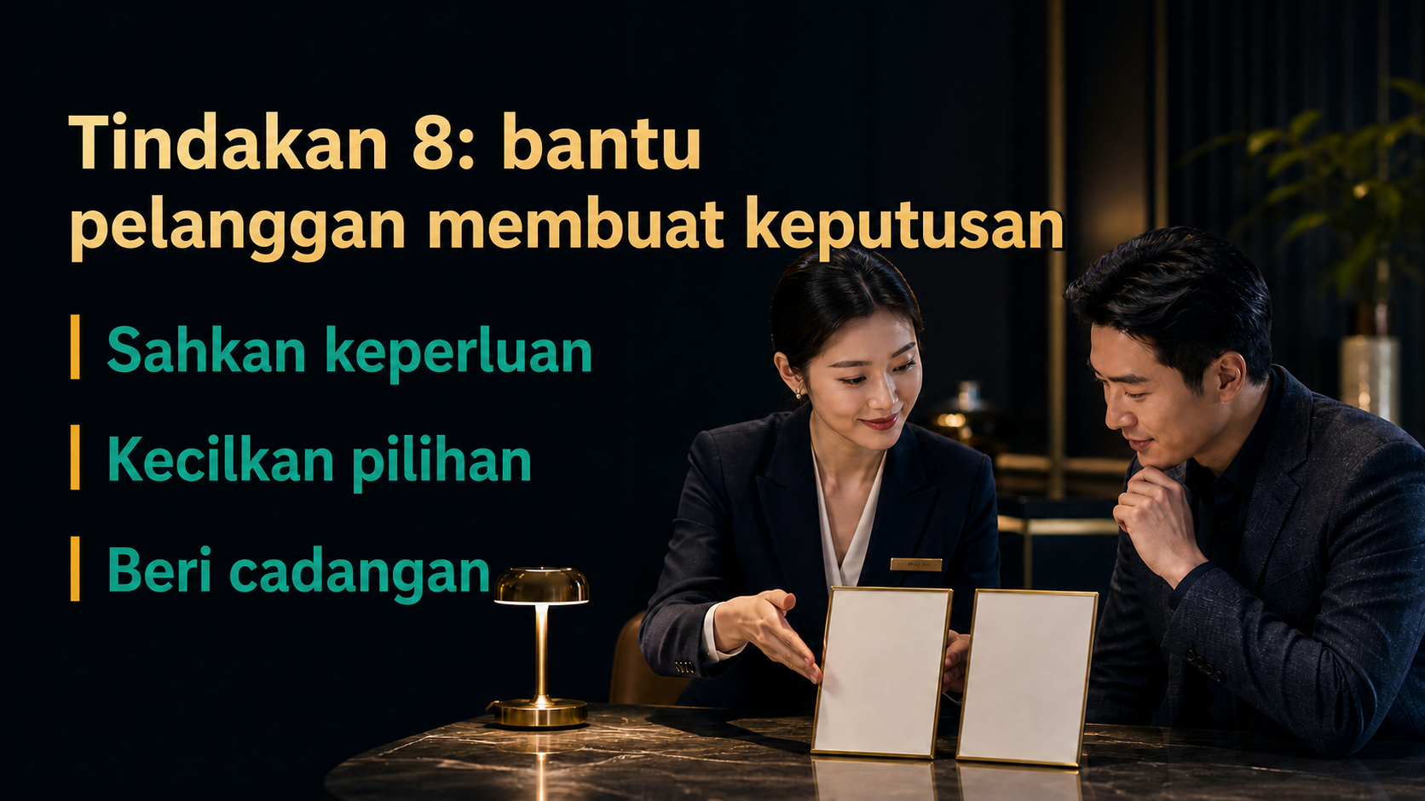
Notes:
Membantu penutupan ialah sebahagian tanggungjawab B. Pelanggan mungkin sudah faham nilainya tetapi berhenti kerana terlalu banyak pilihan atau takut tersalah pilih. Sahkan keperluan, kecilkan pilihan dan beri satu cadangan jelas berdasarkan matlamat serta bajet. Khidmat profesional juga memerlukan keberanian bertanya: jika kebimbangan ini sudah dijawab, adakah anda selesa untuk bermula sekarang? Selepas bertanya, diam dan biarkan C menjawab. Soalan itu sendiri bukan tekanan. Tekanan berlaku apabila kita menyembunyikan maklumat, mengulangi desakan atau enggan mendengar jawapan.
[Sources]
- 用户提供的《十大角色／ABC法则》原始课程内容。
- JS Loo 确认的现代化课程编排与成交协助立场。
- OpenAI Images 2.0 生成的完整图文课程画面。

Slide 20

Notes:
Ada pelanggan yang bukan tiada jawapan, tetapi belum yakin menanggung jawapan itu. Berkata fikir dahulu boleh membiarkan dia dalam keresahan yang sama, manakala desakan berulang menghilangkan kawalan. Cara lebih baik ialah bergerak dengan jelas. Sebut keraguan yang anda lihat, sahkan kebimbangan sebenar, tawarkan satu titik mula yang sesuai dan terangkan siapa akan membuat susulan. Anda boleh berkata: nampaknya keperluan sudah jelas, tetapi anda risau tersalah pilih. Jika kita bermula dengan pilihan paling mudah yang sesuai dengan bajet dan saya menemani langkah awal, adakah itu lebih meyakinkan?
[Sources]
- 用户提供的《十大角色／ABC法则》原始课程内容。
- JS Loo 确认的现代化课程编排与成交协助立场。
- OpenAI Images 2.0 生成的完整图文课程画面。

Slide 21
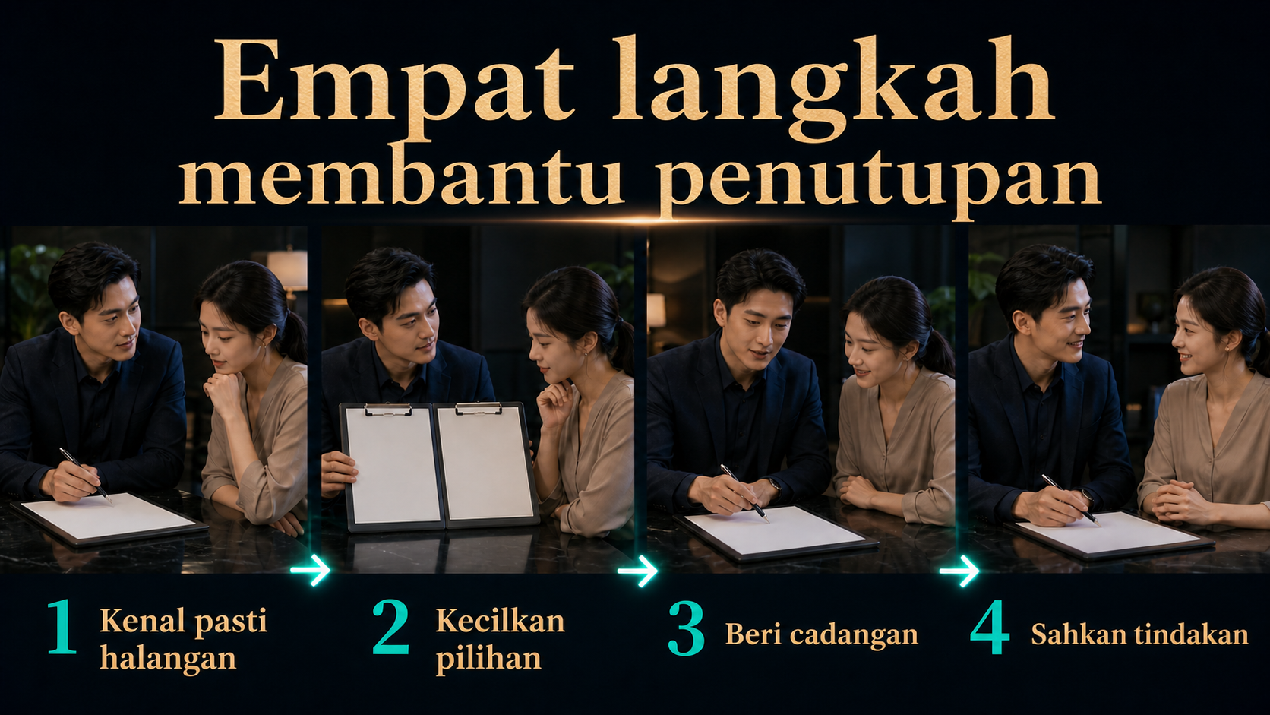
Notes:
Jadikan penutupan empat langkah supaya ia tidak bergantung pada keberanian ketika itu. Pertama, kenal pasti halangan: adakah kebimbangannya hasil, bajet atau cara penggunaan? Kedua, kecilkan pilihan: antara dua ini, yang mana lebih sesuai? Ketiga, beri cadangan: berdasarkan keadaan anda, saya mencadangkan pilihan asas. Keempat, sahkan tindakan: setelah maklumat jelas, boleh kita uruskan sekarang? Langkah ini memberi arah sambil mengekalkan hak memilih. Jika C belum bertindak, kenal pasti langkah yang belum selesai supaya susulan mempunyai tujuan sebenar.
[Sources]
- 用户提供的《十大角色／ABC法则》原始课程内容。
- JS Loo 确认的现代化课程编排与成交协助立场。
- OpenAI Images 2.0 生成的完整图文课程画面。

Slide 22

Notes:
Perbezaan antara bimbingan tegas dan paksaan terletak pada batas. Kita boleh meminta keputusan, menyediakan borang, membantu proses dan memahami sebab keraguan. Kita tidak boleh mencipta tarikh akhir palsu, menyembunyikan harga, cara penggunaan atau syarat penting, atau menggunakan hubungan untuk membuat keputusan bagi C. Pesanan yang dipaksa mungkin memberi angka jangka pendek tetapi merosakkan hubungan jangka panjang. Penutupan paling kuat membuat pelanggan tetap merasakan keputusan itu miliknya. Ujian mudahnya: apabila C meminta berhenti seketika, bolehkah kita berhenti, mendengar dan terus berkhidmat?
[Sources]
- 用户提供的《十大角色／ABC法则》原始课程内容。
- JS Loo 确认的现代化课程编排与成交协助立场。
- OpenAI Images 2.0 生成的完整图文课程画面。

Slide 23

Notes:
Sama ada C bertindak hari ini atau belum, jangan tamat dengan ayat kita terus berhubung. Tetapkan tiga perkara: bila hubungan seterusnya berlaku, apa yang akan dibincangkan dan siapa yang bertanggungjawab. Selepas pembelian, jadualkan semakan penggunaan dan pengalaman. Jika keputusan masih tertangguh, setuju tentang maklumat yang belum lengkap. Jika berminat pada perniagaan, atur perbualan yang lebih fokus. Langkah seterusnya yang jelas mengurangkan keresahan dan membuktikan khidmat berterusan selepas jualan. Masukkan masa dalam kalendar kedua-dua pihak sebelum berpisah.
[Sources]
- 用户提供的《十大角色／ABC法则》原始课程内容。
- JS Loo 确认的现代化课程编排与成交协助立场。
- OpenAI Images 2.0 生成的完整图文课程画面。

Slide 24

Notes:
Banyak kekecewaan berlaku kerana tiada siapa membuat susulan selepas tindakan. Pada hari pertama, pastikan pelanggan faham cara bermula, memiliki maklumat yang perlu dan tahu siapa untuk dihubungi. Beberapa hari kemudian, tanya pelaksanaan dan pengalaman sebelum meminta rujukan atau pembelian lain. Khidmat berterusan menukar satu transaksi menjadi kepercayaan jangka panjang. Prinsip yang sama untuk rakan baharu. Menyertai hanyalah titik mula. Dia memerlukan tindakan pertama, pembimbing yang jelas dan masa semakan. Ikut urutan yang betul: fahami pengalaman, selesaikan masalah, kemudian bincang langkah berikutnya.
[Sources]
- 用户提供的《十大角色／ABC法则》原始课程内容。
- JS Loo 确认的现代化课程编排与成交协助立场。
- OpenAI Images 2.0 生成的完整图文课程画面。

Slide 25

Notes:
Selepas setiap pertemuan ABC, B dan A perlu membuat semakan ringkas. Mula dengan perkara yang berjaya, kenal pasti tempat perbualan tersekat, kemudian pilih satu penambahbaikan. Adakah B memberi latar belakang tepat? Adakah A menemui keperluan sebenar? Jika C belum bertindak, adakah soalan belum dijawab atau kepercayaan masih perlu dibina? Semakan bukan untuk menyalahkan. Ia menukar satu pengalaman menjadi aset pasukan. Akhiri dengan tindakan khusus: kurangkan satu penerangan, tambah satu soalan, atau sahkan konteks bajet sebelum pertemuan. Semakan hanya bernilai apabila tingkah laku berubah.
[Sources]
- 用户提供的《十大角色／ABC法则》原始课程内容。
- JS Loo 确认的现代化课程编排与成交协助立场。
- OpenAI Images 2.0 生成的完整图文课程画面。

Slide 26

Notes:
Mari berlatih jawapan yang paling biasa: saya mahu fikir dahulu. B jangan terus menutup dan jangan membantah. Katakan: tentu boleh. Untuk memastikan kami menerangkan dengan jelas, bahagian mana yang paling perlu anda fikirkan? Jika isu ialah bajet, kembali kepada bajet. Jika isu ialah cara penggunaan, terangkan susulan. Jika pilihan terlalu banyak, kecilkan pilihan. Kemudian beri satu cadangan praktikal dan tanya sama ada titik mula itu sesuai. Jika jawapan masih tidak, hormati keputusan dan kekalkan hubungan perkhidmatan. Penutup yang baik berani membimbing dan juga mampu mendengar penolakan yang jelas.
[Sources]
- 用户提供的《十大角色／ABC法则》原始课程内容。
- JS Loo 确认的现代化课程编排与成交协助立场。
- OpenAI Images 2.0 生成的完整图文课程画面。

Slide 27
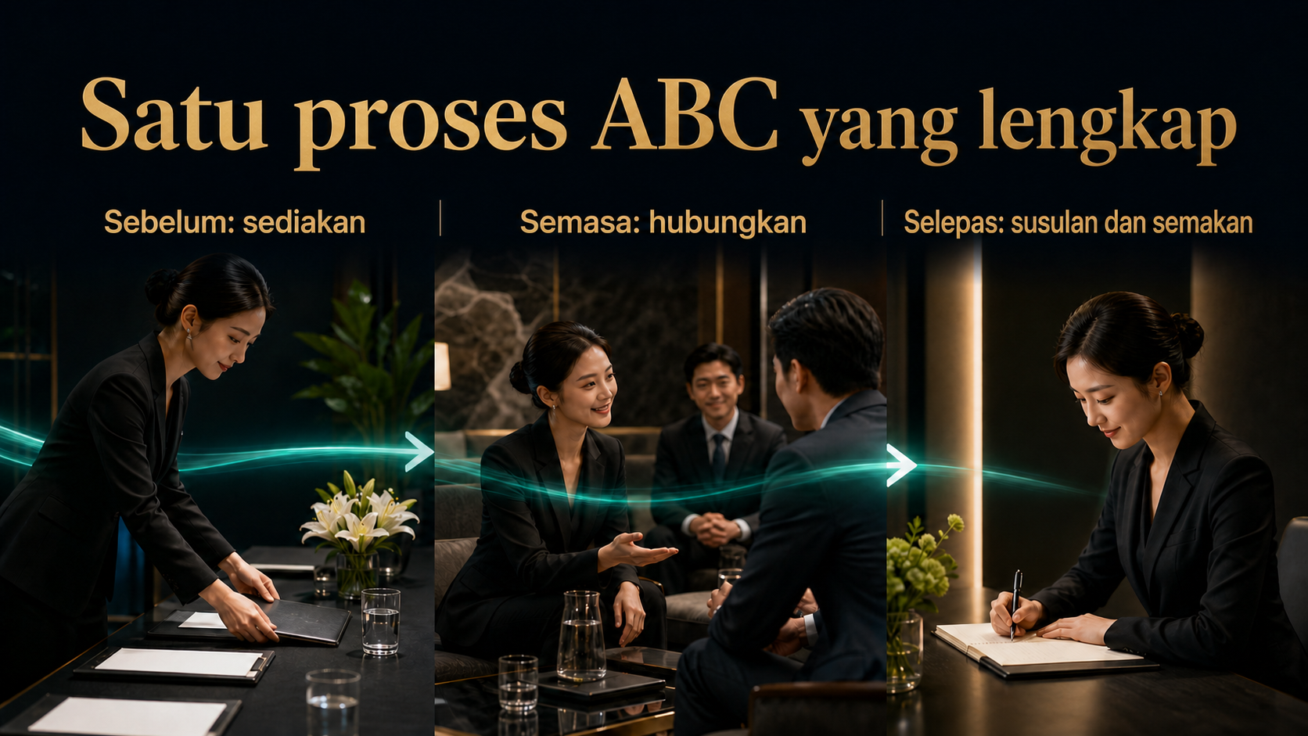
Notes:
Gabungkan keseluruhan proses. Sebelum pertemuan, B memahami C, memilih A yang sesuai, berkongsi latar belakang penting dan menyusun persekitaran. Semasa pertemuan, B memperkenalkan kedua-dua pihak, membuka topik, mendengar, mencatat, membantu soalan timbul dan menyokong keputusan apabila maklumat jelas. Selepas itu, B menetapkan langkah seterusnya, meneruskan khidmat dan membuat semakan bersama A. ABC bukan satu skrip hebat. Ia proses lengkap daripada persediaan hingga perkhidmatan. Senarai semak ringkas membantu pasukan mengulangi tindakan penting tanpa menjadi seperti mesin.
[Sources]
- 用户提供的《十大角色／ABC法则》原始课程内容。
- JS Loo 确认的现代化课程编排与成交协助立场。
- OpenAI Images 2.0 生成的完整图文课程画面。

Slide 28

Notes:
ABC juga ialah sistem pembangunan insan. Orang baharu bermula sebagai B dan memerhatikan cara A mendengar, menerangkan serta menangani kebimbangan. Kemudian dia berlatih satu bahagian, semakin berdikari dan akhirnya menjadi A. Menjadi A bukan bererti berhenti belajar. A pula membangunkan B seterusnya supaya pengalaman tidak tinggal pada seorang pemimpin. Jadikan laluan ini nyata: pertemuan pertama memerhati, kedua memimpin pengenalan, ketiga menerangkan satu bahagian, dan keempat memimpin dengan A sedia membantu. Kekuatan yang dipinjam akhirnya mesti menjadi kebolehan sendiri.
[Sources]
- 用户提供的《十大角色／ABC法则》原始课程内容。
- JS Loo 确认的现代化课程编排与成交协助立场。
- OpenAI Images 2.0 生成的完整图文课程画面。

Slide 29
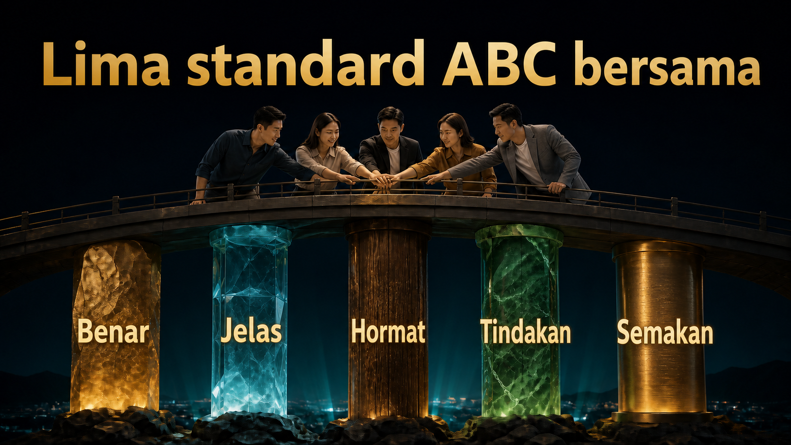
Notes:
Supaya ABC tidak menjadi berbeza dalam setiap pasukan, gunakan lima standard bersama. Benar bermaksud tidak membesar-besarkan A atau hasil. Jelas bermaksud peranan, maklumat dan langkah seterusnya diterangkan. Hormat bermaksud C mempunyai soalan dan hak memilih. Tindakan bermaksud kita bukan sekadar berbual; apabila maklumat jelas, kita berani meminta keputusan. Semakan bermaksud setiap pertemuan meninggalkan pembelajaran. Kelima-limanya diperlukan. Hormat tanpa tindakan boleh terhenti. Tindakan tanpa hormat menjadi tekanan. Pengalaman tanpa semakan membuat pasukan terus bergantung pada beberapa orang.
[Sources]
- 用户提供的《十大角色／ABC法则》原始课程内容。
- JS Loo 确认的现代化课程编排与成交协助立场。
- OpenAI Images 2.0 生成的完整图文课程画面。

Slide 30

Notes:
Kaedah ABC perlu meninggalkan lebih daripada sepuluh ayat untuk dihafal. Ia ialah cara pasukan bekerja. A menyumbang pengalaman yang berkaitan. B menghubungkan kepercayaan dan konteks. C membuat keputusan dengan jelas dan dihormati. Sepuluh tindakan B memberi struktur daripada persediaan dan penerangan hingga penutupan, susulan dan semakan. Orang yang tahu menggunakan pasukan bergerak lebih cepat; pasukan yang menjaga batas pergi lebih jauh. Selepas kursus ini, pilih seorang pelanggan yang memerlukan bantuan, pilih A yang sesuai dan semak sepuluh tindakan sebelum pertemuan. Pembelajaran sebenar bermula dalam perbualan seterusnya.
[Sources]
- 用户提供的《十大角色／ABC法则》原始课程内容。
- JS Loo 确认的现代化课程编排与成交协助立场。
- OpenAI Images 2.0 生成的完整图文课程画面。

